Slide 1

GESTIÓN DE ARCHIVOS
Ing. Bolema Smidia Garcia

Slide 2
01
02
03
ELEMENTOS
REPRESENTACION
EXPLORADOR DE WINDOWS
04
05
EXPLORADOR ANDROID
GOOGLE DRIVE
Carpeta y Archivos
Iconos
Presentacion de la Información
Ejemplos
Definición

Slide 3
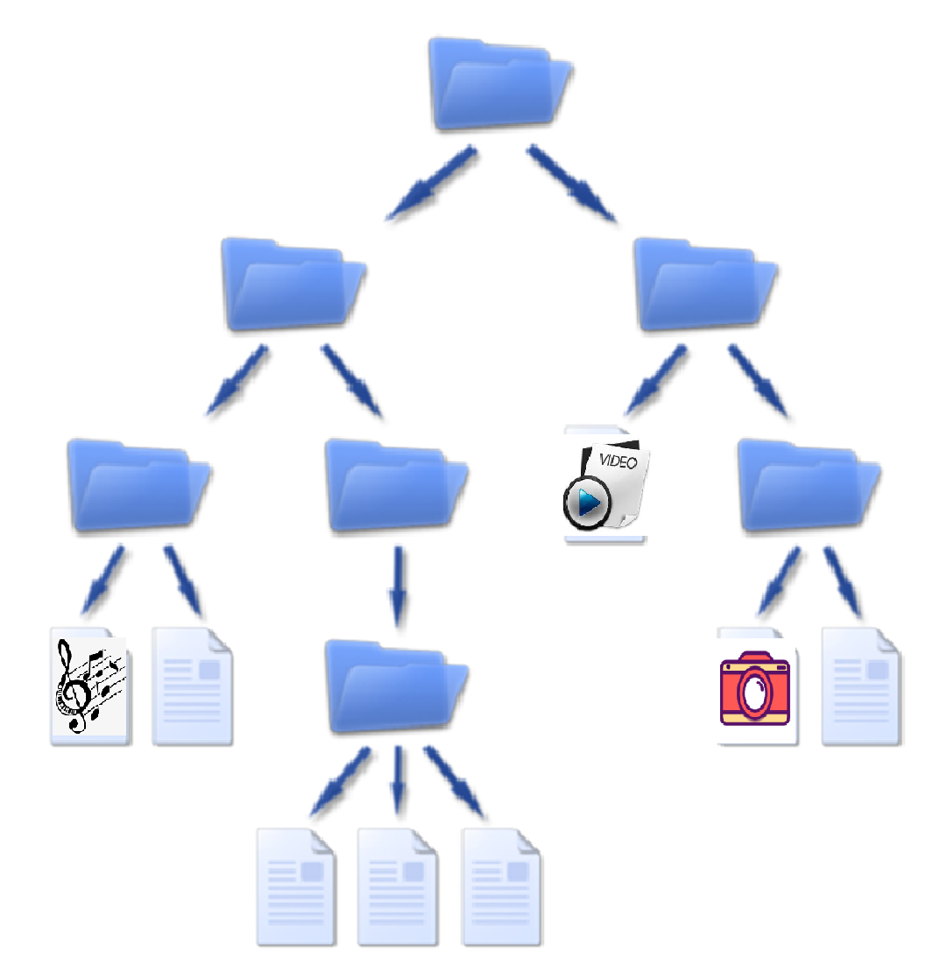
COMO SE ORGANIZA LA INFORMACIÓN EN EL COMPUTADOR?
ARCHIVO: es un documento que contiene información Un texto, Una Imagen, Una Canción, Un Video, Una fotografía
CARPETA : Lugar donde se almacenan los archivos. Contiene archivos y, a su vez, más carpetas. Estas se llaman SUBCARPETAS
Notes:
De esta forma, se crea una estructura organizada de almacenamiento de información; que se le conoce con el nombre de árbol
Cada vez que se crea una subcarpeta dentro de otra carpeta se conoce como un nivel del árbol
Las carpetas también se conocen con el nombre de Directorios
El primer directorio del árbol se le da el nombre de Raíz y esa carpeta ya viene creada en los medios de almacenamiento cuando se adquieren

Slide 4
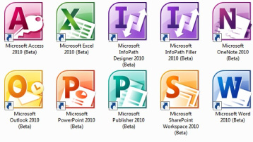
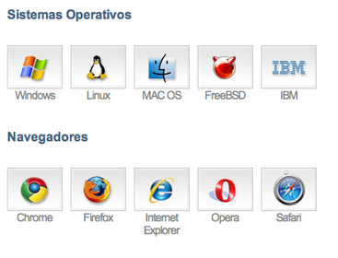

ICONOS - RECONOCIDOS
PROGRAMAS OFFICCE:
SISTEMAS OPERATIVOS
REDES SOCIALES
Notes:
El icono de Dropbox se resalta, es la primera plataforma online creada para solo almacenar información
Se recuerda el icono de Android que no aparece en grafico
Los archivos y carpetas se representan mediante iconos, que son pequeños dibujos que vienen acompañados por un nombre que los identifica

Slide 5
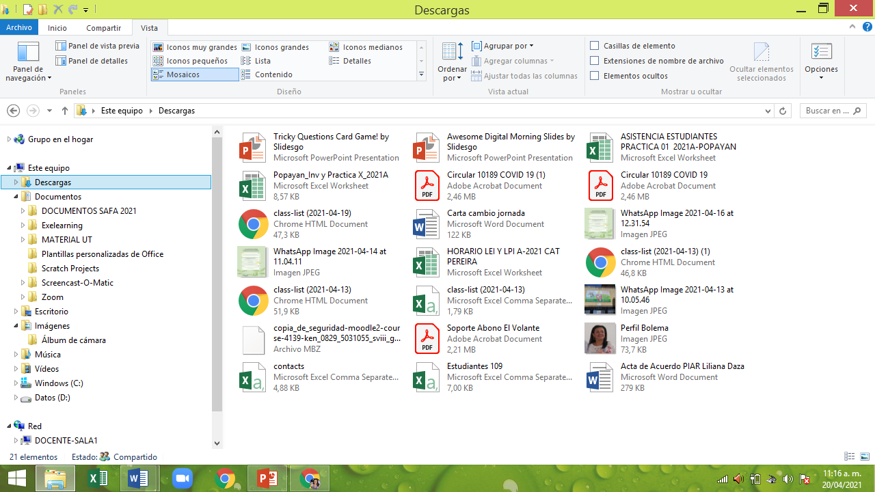

EXPLORADOR DE WINDOWS
Es el administrador de archivos oficial del sistema operativo Microsoft Windows.
Notes:
Es el programa que viene instalado en los computadores, para organizar y controlar los archivos y carpetas de los distintos sistemas de almacenamiento que utilizamos
Reconocer el icono

Slide 6
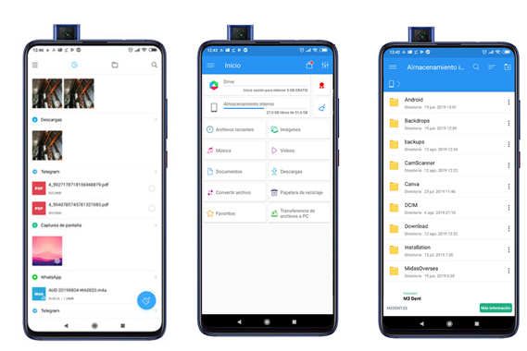
GESTOR DE ARCHIVOS - ANDROID
No existe un explorador Oficial, hay varias versiones ente ellas:
Files de Google
Xiaomi
File Commandere
Solid Explorer
Gestion de Archivos +
Free File Manager
Notes:
Reconocer el icono de mas opciones (…)
Reconocer el icono de menú (las tres rayas horizontales )

Slide 7

GOOGLE DRIVE – QUÉ ES?
Es el servicio de almacenamiento de datos en internet que provee Google
Capacidad de almacenar 15 GB. (gratuita)
Permite crear carpetas para almacenar y subir archivos de cualquier tipo
Funciona como un paquete de Windows Office pero on line
Notes:
Reconocer el icono y recordar como se ingresa a este servicio
Explicar como creo nuevos archivos office desde drive

Slide 8
GRACIAS
Pequeños Detalles Logran Grandes Cambios

